Slide 1
上周成语回顾
意气扬扬
一鸣惊人
滥竽充数
大名鼎鼎
名扬四海
志得意满
洋洋得意
心灰意冷
自命不凡
自以为是
虚有其表
华而不实
一五一十
改过自新
改邪归正
无妄之灾
飞来横祸
足智多谋
能言善辩
伶牙俐齿
发愤图强
大刀阔斧
裹足不前
口若悬河
滔滔不绝
天花乱坠
轻而易举

Slide 2
mèng mǔ sān qiān
孟 母 三 迁

Slide 3
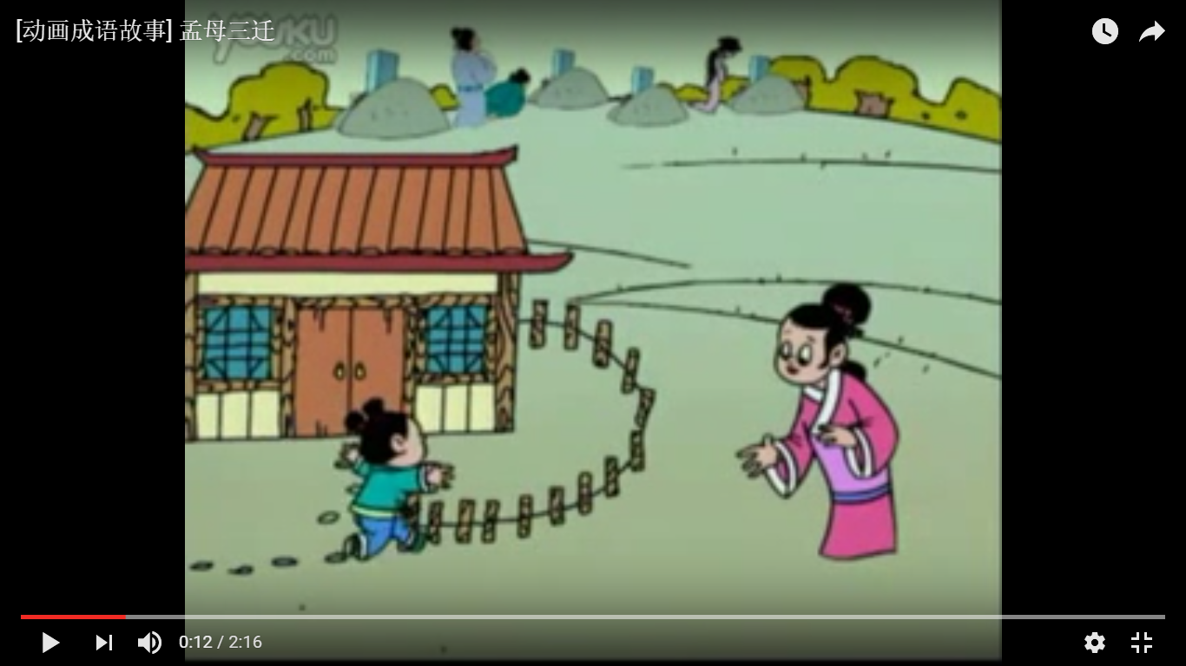

Slide 4
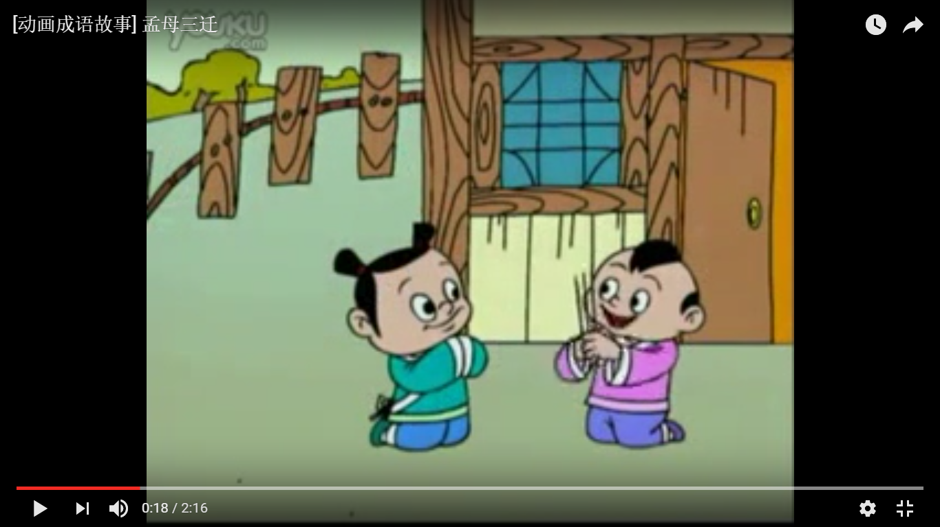

Slide 5
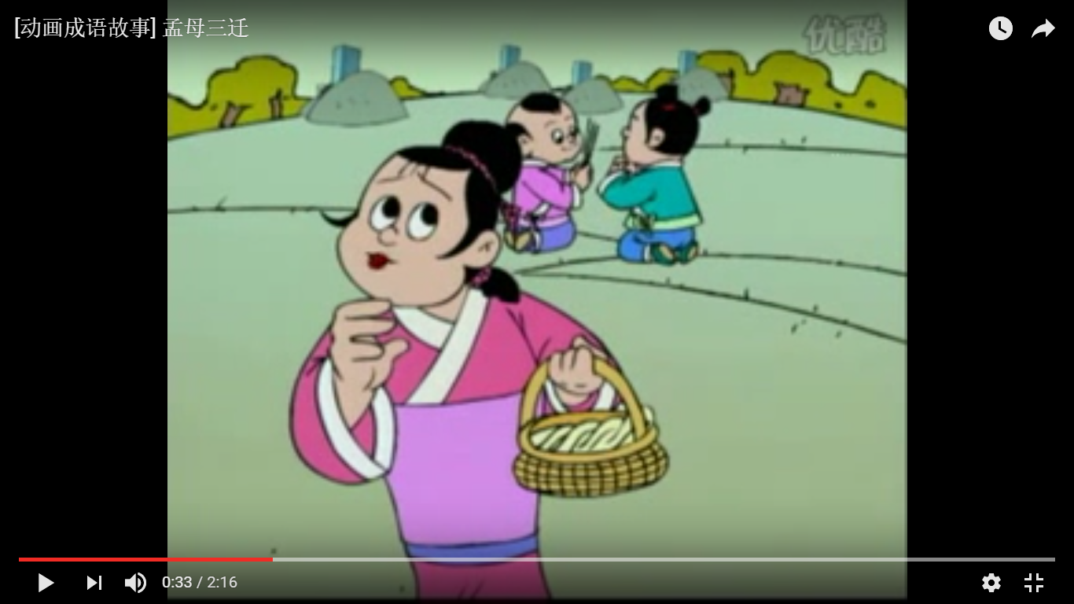

Slide 6
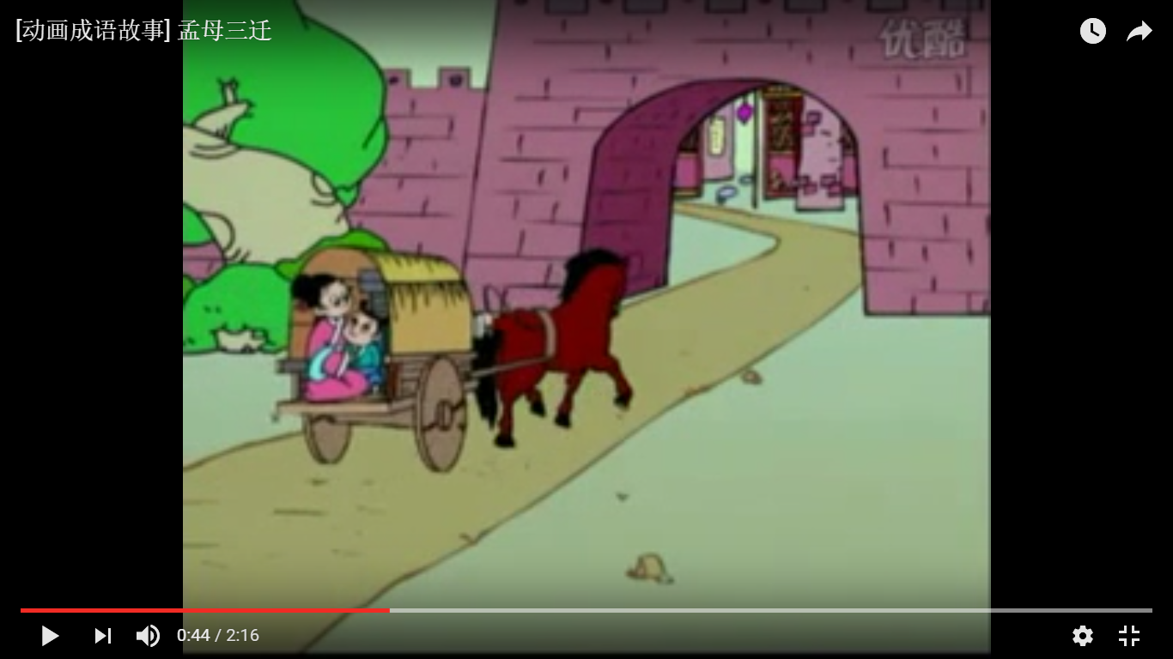

Slide 7
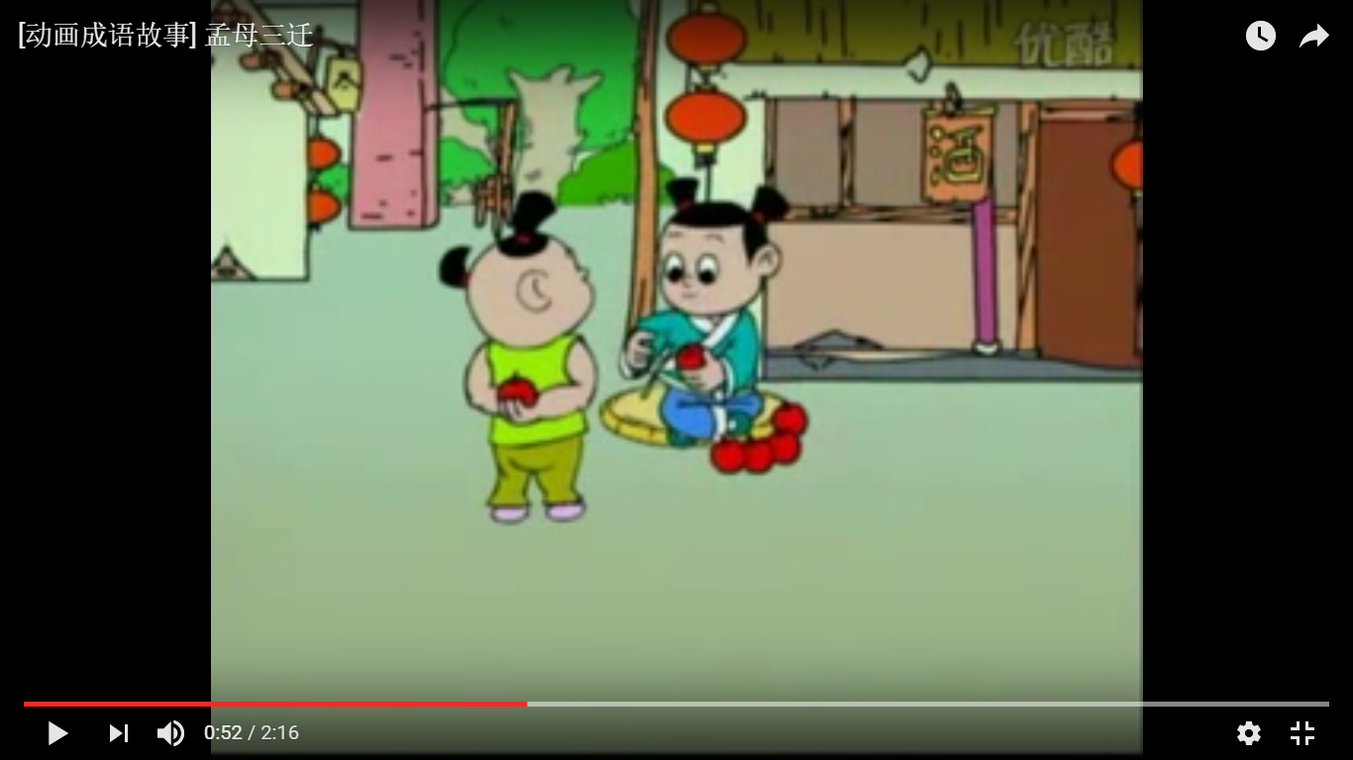

Slide 8
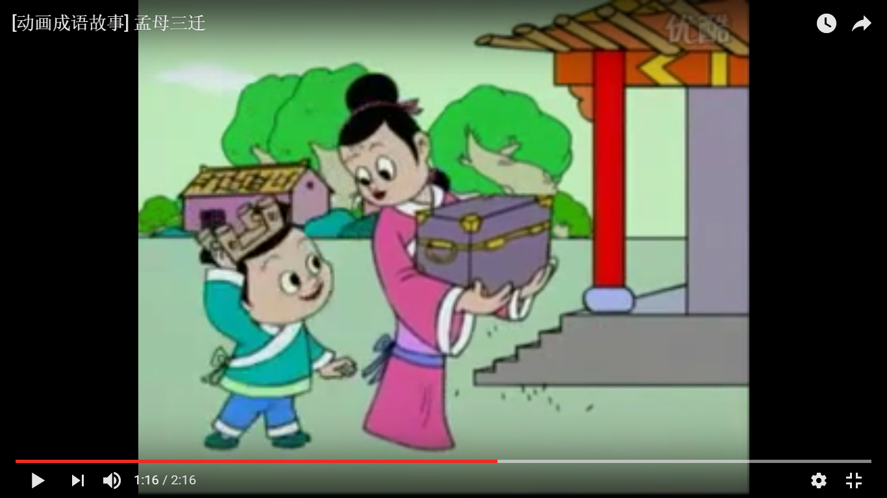

Slide 9
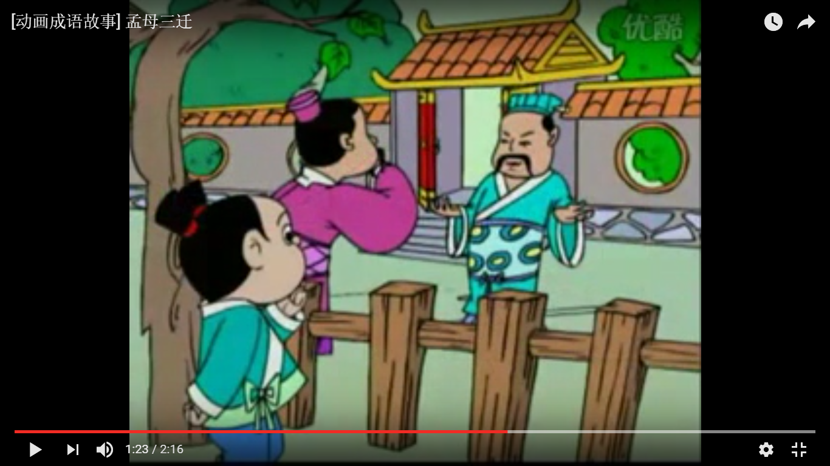

Slide 10
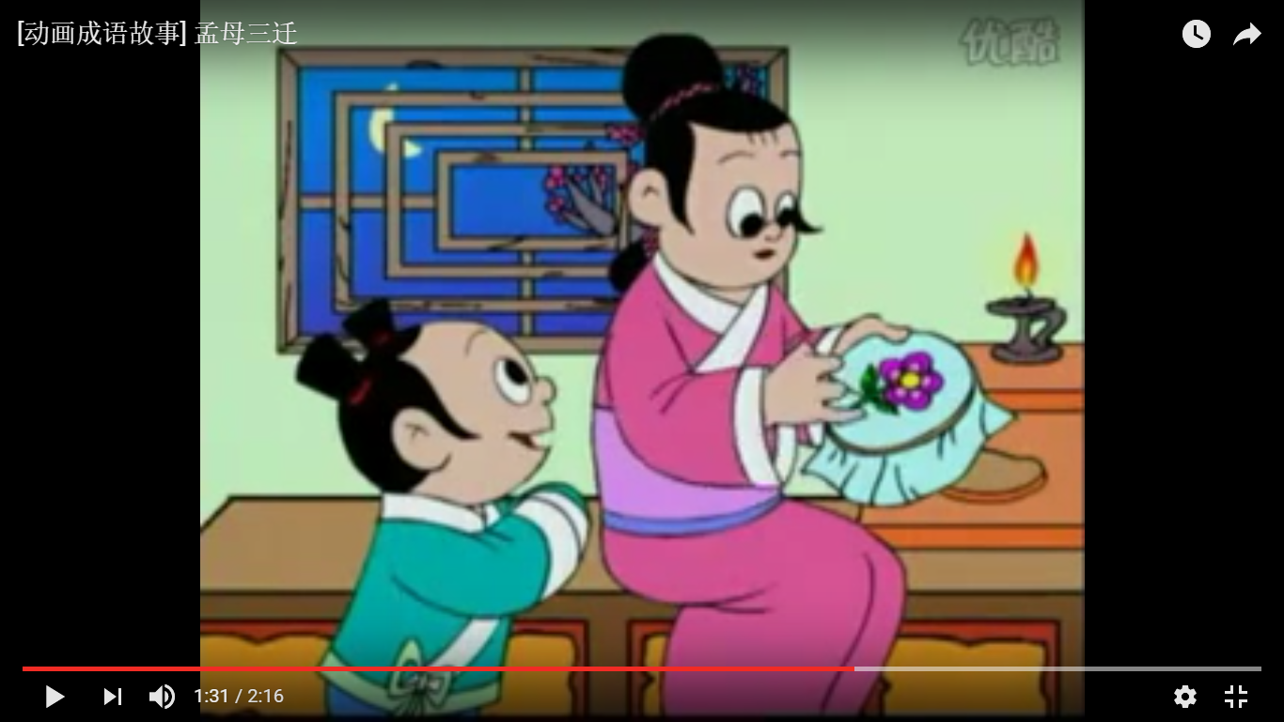

Slide 11
zēng zǐ shā zhì
曾 子 杀 彘

Slide 12
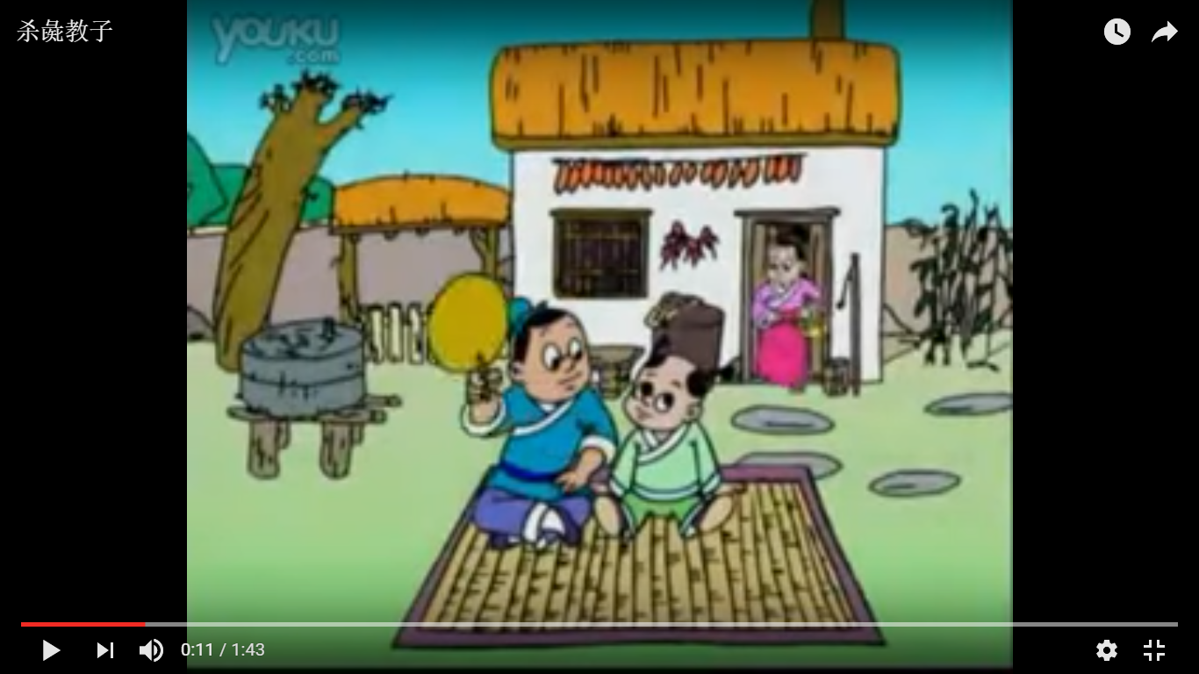

Slide 13
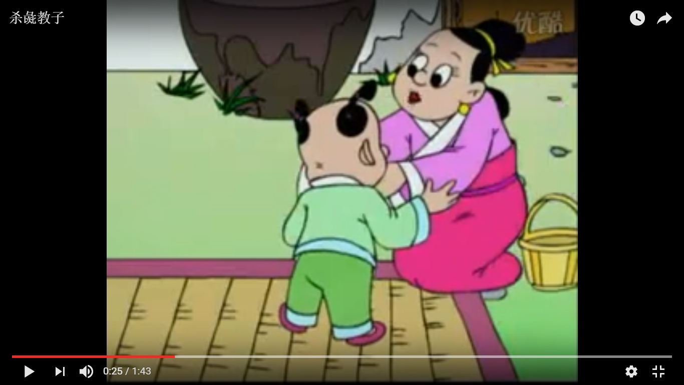

Slide 14
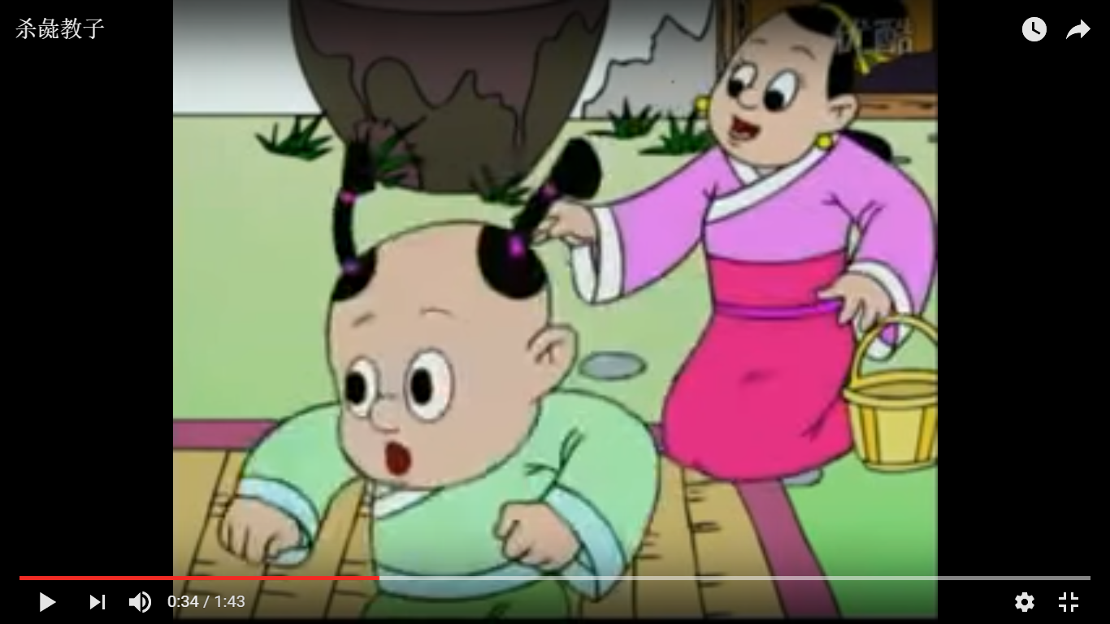

Slide 15
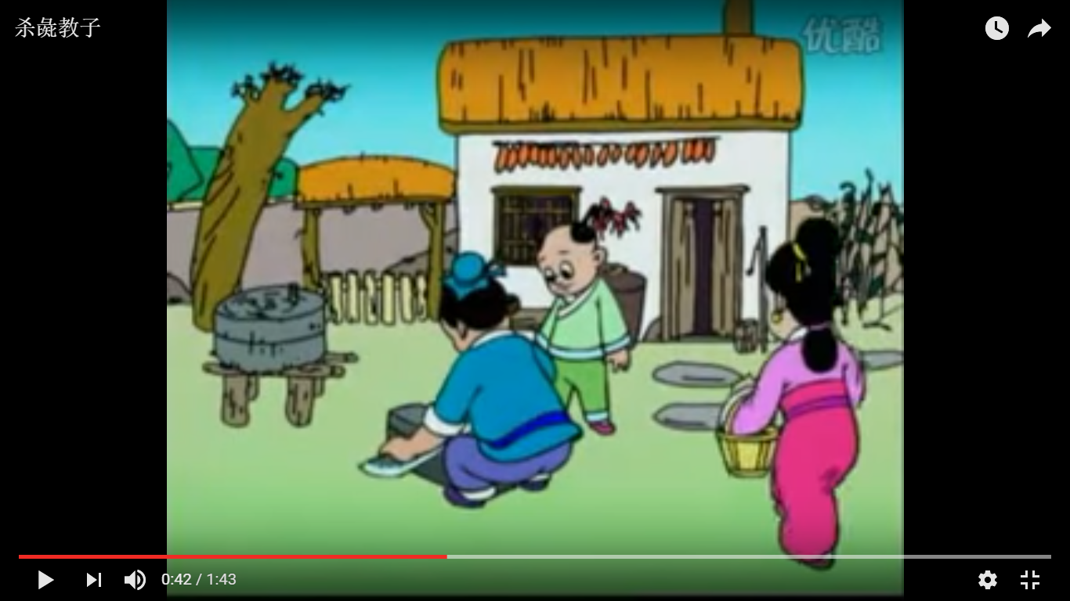

Slide 16
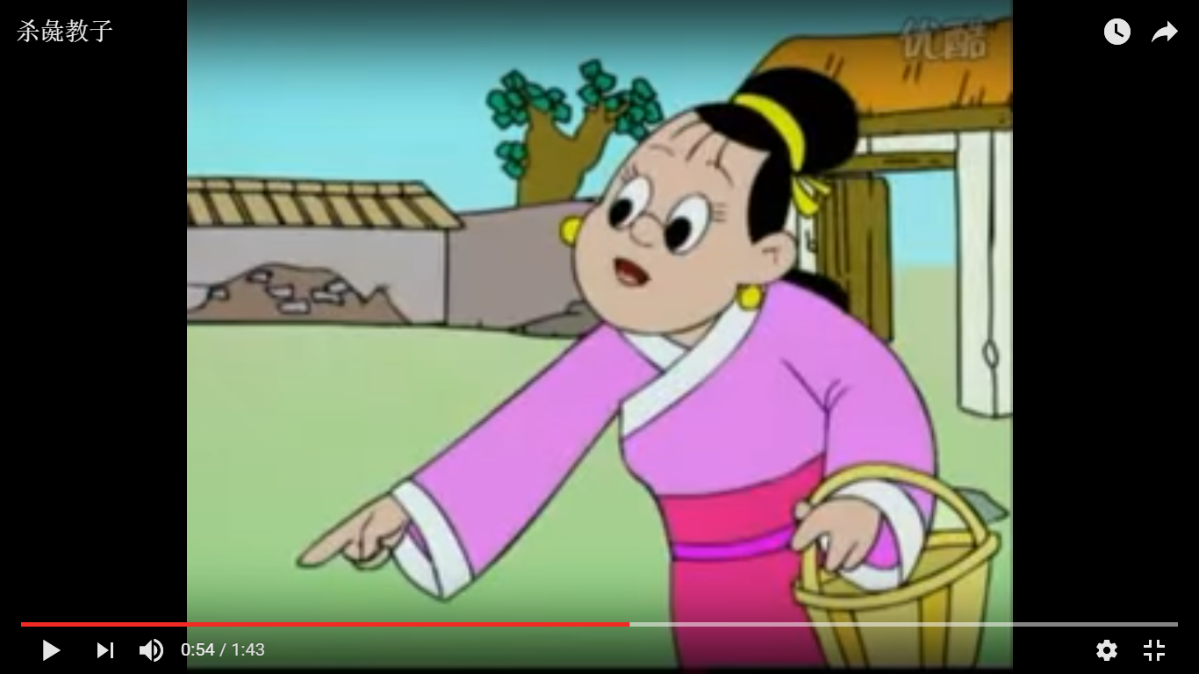

Slide 17
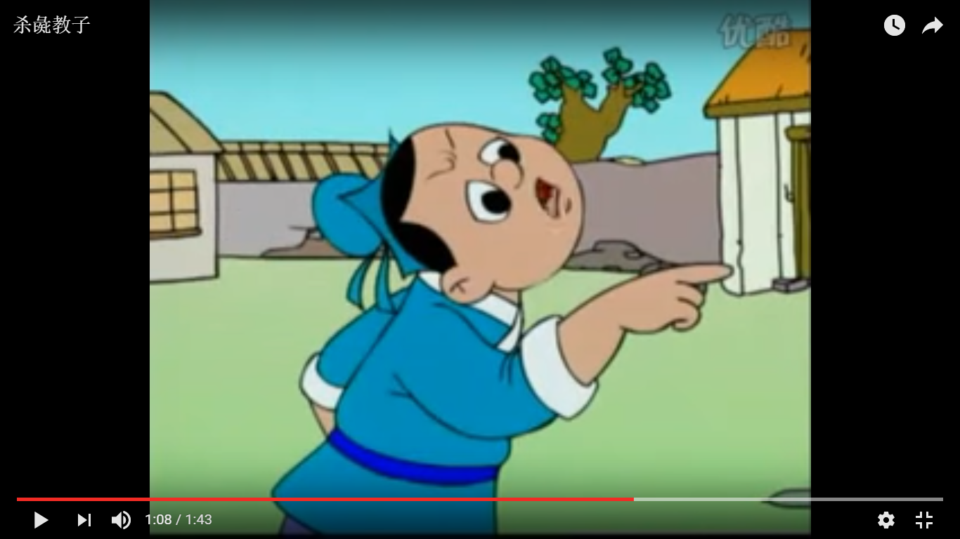

Slide 18
